Slide 1
Proyecto de programación paralela
Problema de las n reinas
- Troncoso González Carlos Andrés
- Vences Santillán Carlos Eduardo
- Villagrán Segura Denisse Abril

Slide 2


Antecedentes
El problema de las n reinas es un problema clásico en informática y matemáticas. Se trata de colocar n reinas en un tablero de ajedrez de n x n de manera que dos reinas no puedan atacarse entre sí. El objetivo del problema es encontrar una ubicación de las reinas tal que no haya dos reinas que se ataquen entre sí, o determinar que no existe tal ubicación.

Slide 3


De manera computacional el problemas de las N reinas se puede resolver utilizando backtracking, o bien programación dinámica.
Backtracking es un algoritmo general que funciona para muchos tipos de problemas. Se puede utilizar para resolver el problema de las n reinas en tiempo O(n!), que se ha denominado uno de los problemas sin resolver más difíciles de la informática.

Slide 4


Programación concurrente
La programación concurrente es una forma de programación en la que múltiples subprocesos o procesos pueden ejecutarse simultáneamente dentro de un solo sistema informático.
Se utiliza a menudo para mejorar el rendimiento y la escalabilidad de los programas aprovechando los múltiples procesadores y núcleos que están disponibles en los sistemas informáticos modernos.

Slide 5


Programación paralela
La programación paralela es una forma de programación informática en la que se utilizan varios subprocesos o procesos para ejecutar tareas al mismo tiempo, en lugar de secuencialmente. El objetivo de la programación paralela es aumentar el rendimiento y la capacidad de respuesta de un programa aprovechando múltiples núcleos de CPU o unidades de procesamiento

Slide 6


Descripción del algoritmo, secuencial
Para poder ir colocando las reinas se realizará un algoritmo de backtracking. Un algoritmo de retroceso (backtracking) funciona construyendo una solución de forma incremental, una pieza a la vez, y abandonando una solución parcial tan pronto como determina que la solución no se puede completar.

Slide 7



Paralelización del algoritmo
Versión “100 paralelo”
Versión “Híbrido limitado”
Versión “Concurrente”

Slide 8
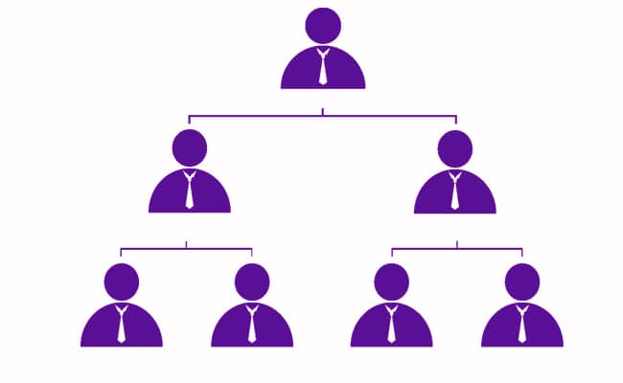



Tipo de paralelismo
Versión “100 paralelo”
Versión “Concurrente”
Versión “Híbrido limitado”

Slide 9
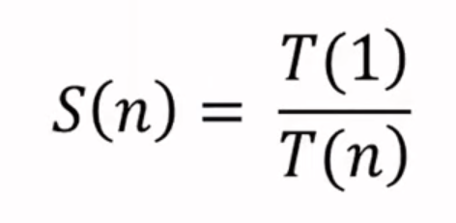
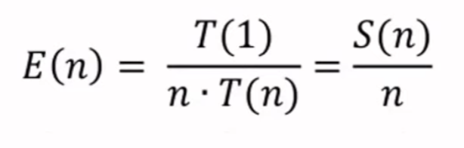
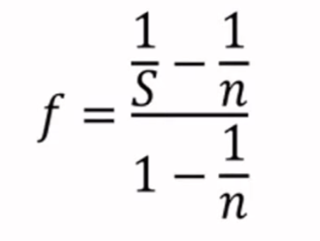
Métricas de desempeño
n = 9 en versión secuencial: 0.118 segundos
n = 9 en versión paralela: 0.053 segundos
SpeedUp es de: 2.2264
Tiempos de procesamiento
SpeedUp
Eficiencia
Fracción Serial
Eficiencia: 2.2264/9 = 0.2473
((1/ 2.2264) - (1/9)) / (1-(1/9)) lo que es igual a 0.3803

Slide 10
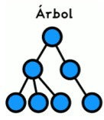
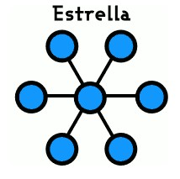
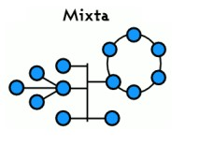
Formas de comunicación
Versión “100 paralelo”
Versión “Concurrente”
Versión “Híbrido limitado”

Slide 11



Granularidad
Versión “100 paralelo”
Versión “Concurrente”
Versión “Híbrido limitado”

Slide 12


Balance de carga
Versión “100 paralelo”
Versión “Híbrido limitado”
Versión “Concurrente”

Slide 13
Implementación del algoritmo paralelo en Java
Explicado en la computadora de Andrés

Slide 14
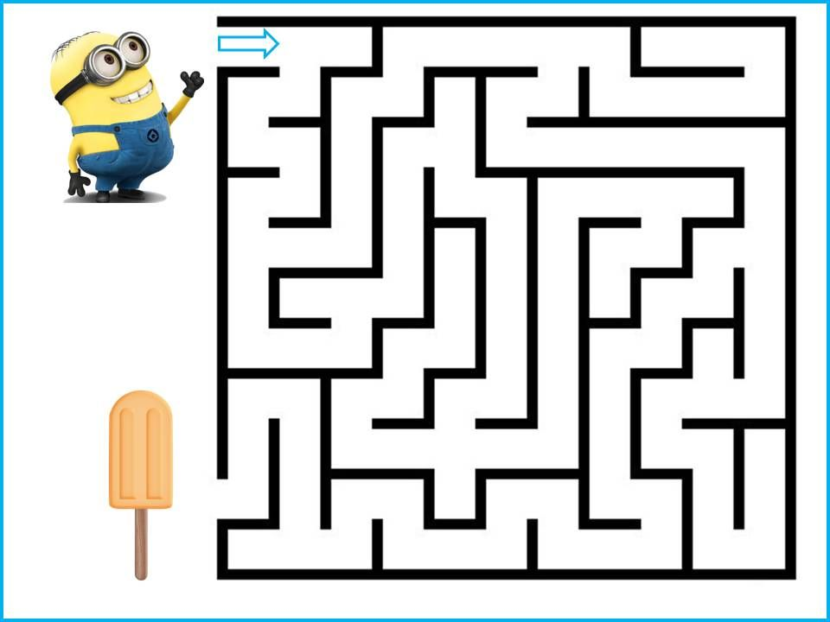

Slide 15


Pruebas realizadas - Secuencial

Slide 16
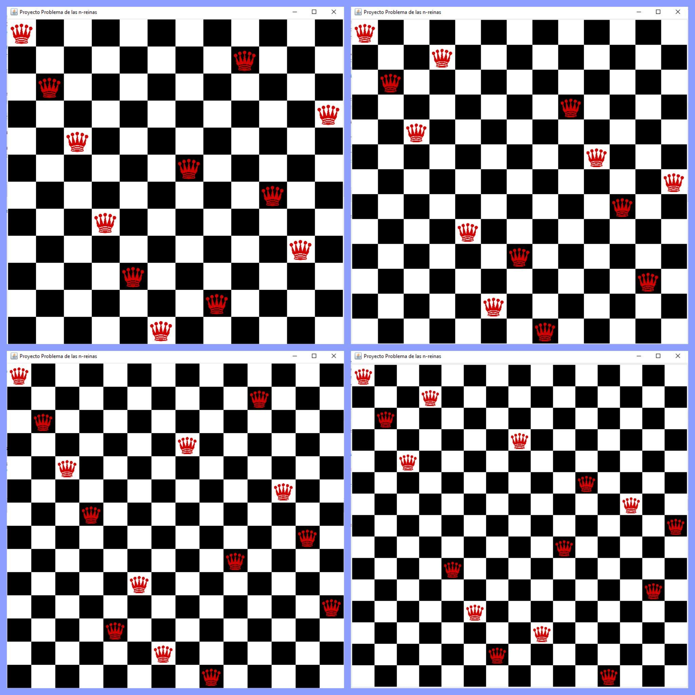
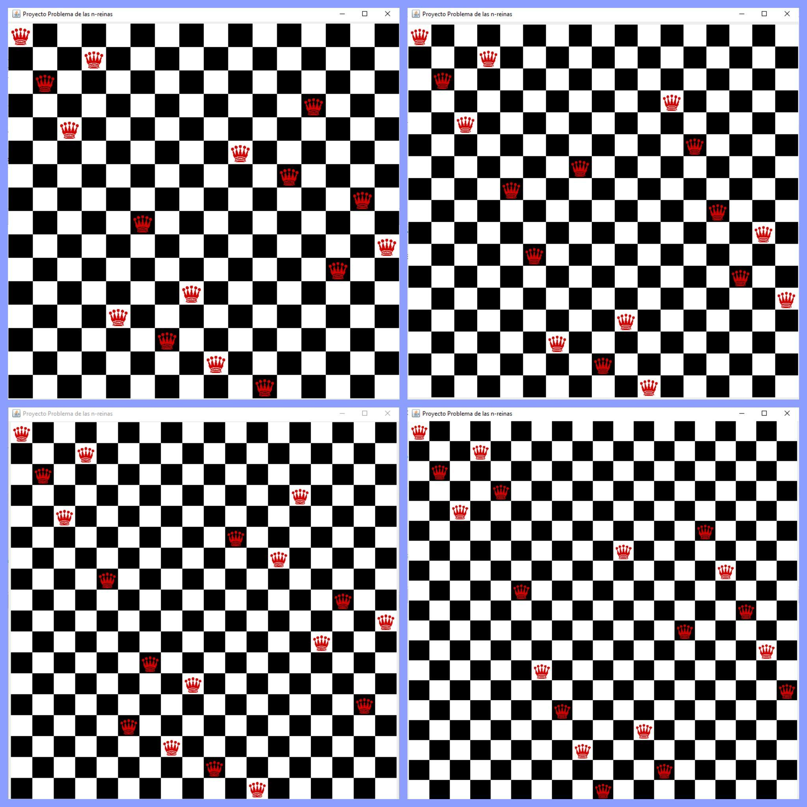
Pruebas realizadas - Secuencial

Slide 17
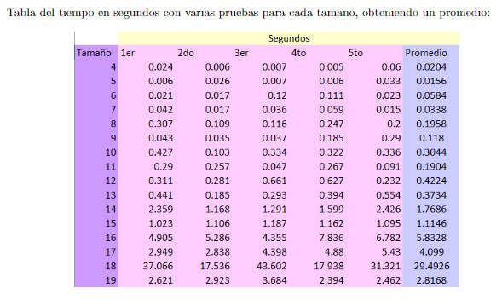
Pruebas realizadas - Secuencial

Slide 18
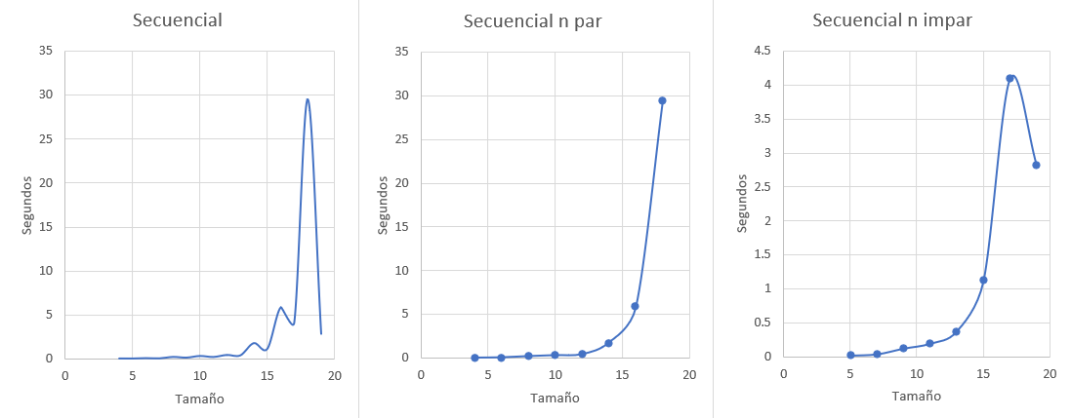
Pruebas realizadas - Secuencial

Slide 19
Pruebas realizadas - Concurrente

Slide 20

Pruebas realizadas - Concurrente

Slide 21
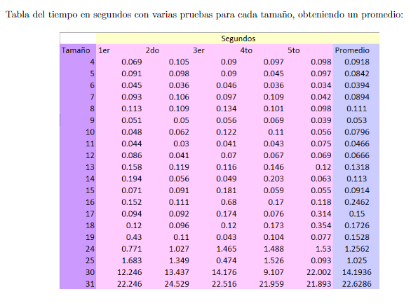
Pruebas realizadas - Concurrente

Slide 22
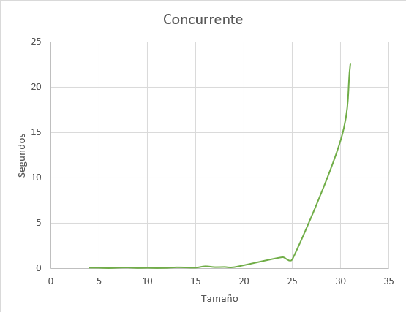
Pruebas realizadas - Concurrente

Slide 23
Conclusiones

